Slide 1
Kajian -3
Kaitan
FILSAFAT, pengetahuan, ILMU, & agama

Slide 2
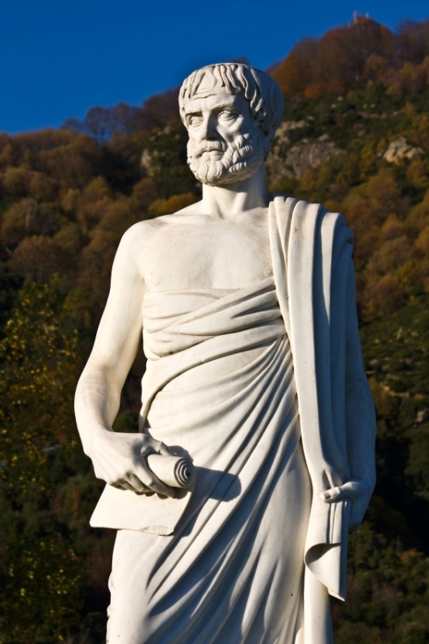
FILSAFAT DAN ILMU
Secara historis, Filsafat muncul kali pertama sbg studi, dan ilmu merup bagian darinya.
--> Filsafat merup induk dari segala ilmu.
Filsafat & ilmu memiiki kesamaan yakni menggunakan berfikir reflektif dalam upaya memahami fakta-fakta dunia dan kehidupan.
Semuanya bertujuan sama, yakni mencari kebenaran.
Ilmu membekali filsafat dg bahan-bahan deskriptif dan faktual.

Slide 3
Ilmu melakukan cek terhadap Filsafat dg cara mengeliminir ide yg tak cocok dg pengetahuan ilmiah.
Filsafat mengangkat pengetahuan yg terpotong-potong dari beberapa kajian ilmu, mengatur, menyusun, dan mengintegrasikannya.
Sehingga diperoleh way of life yg terpadu.
Filsafat dapat dilihat sbg ilmu, yaitu ilmu filsafat. Ilmu merupakan konkritisasi dari filsafat.
Filsafat cenderung memakai metode logis-deduktif, untuk mengetahui hakikat yg sesungguhnya. Ilmu memakai metode empiris-induktif, untuk mengetahui kedalaman objek.

Slide 4
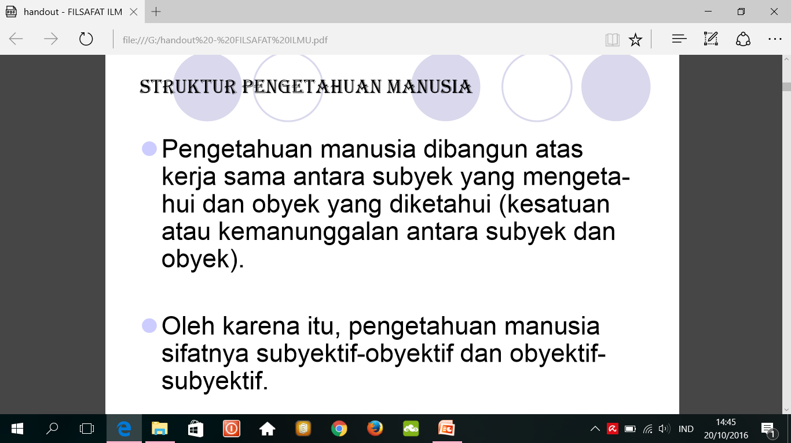
BAGAIMANA STRUKTUR PENGETAHUAN MANUSIA ?
Bagaimana relasi antara manusia sbg “subyek yang mengetahui” dg “obyek yang diketahui” ?

Slide 5
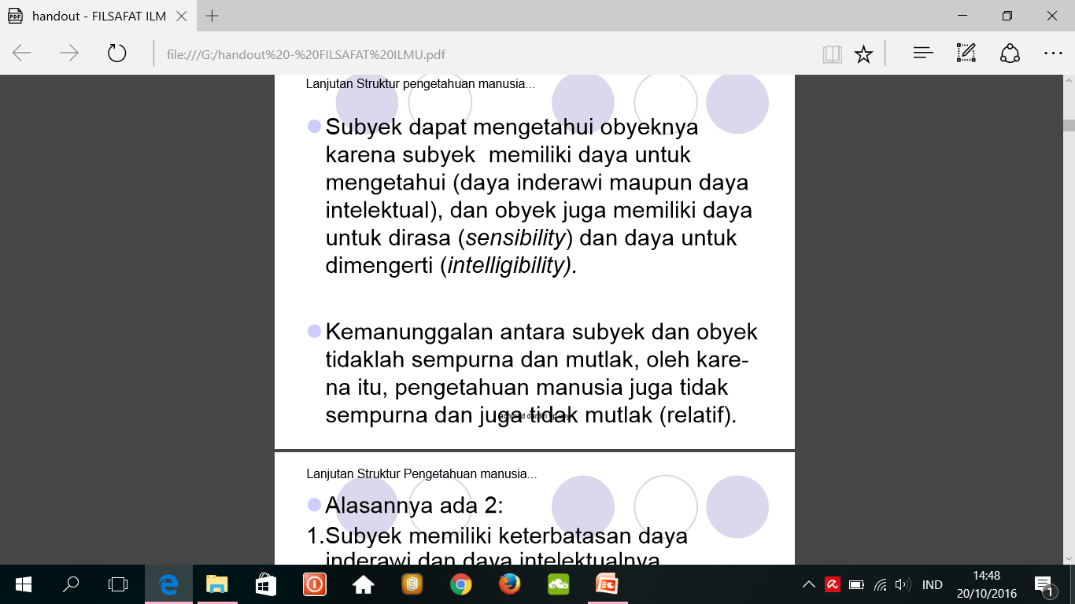

Slide 6
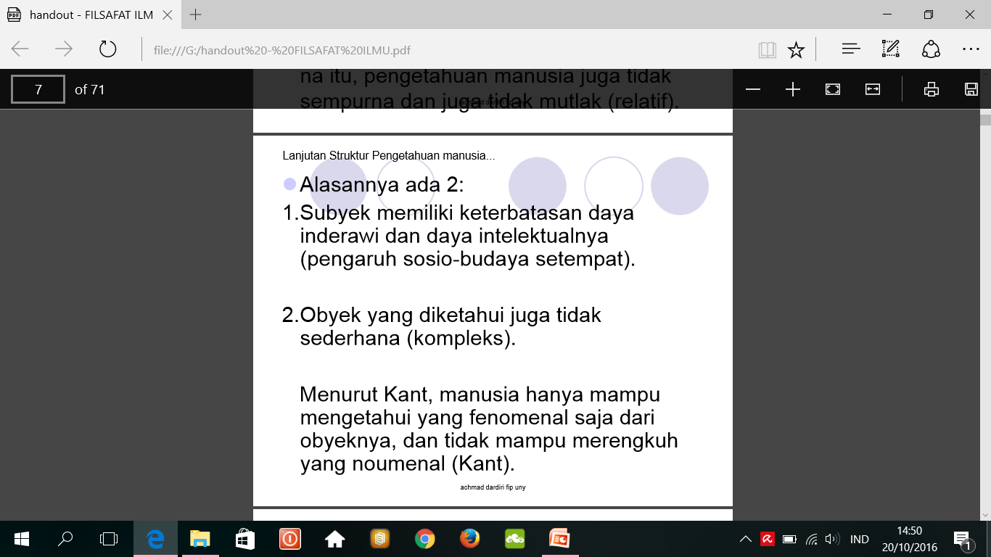
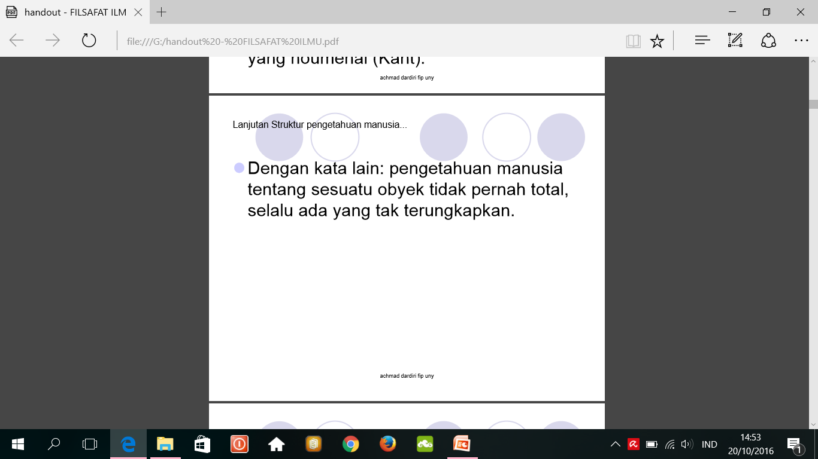

Slide 7
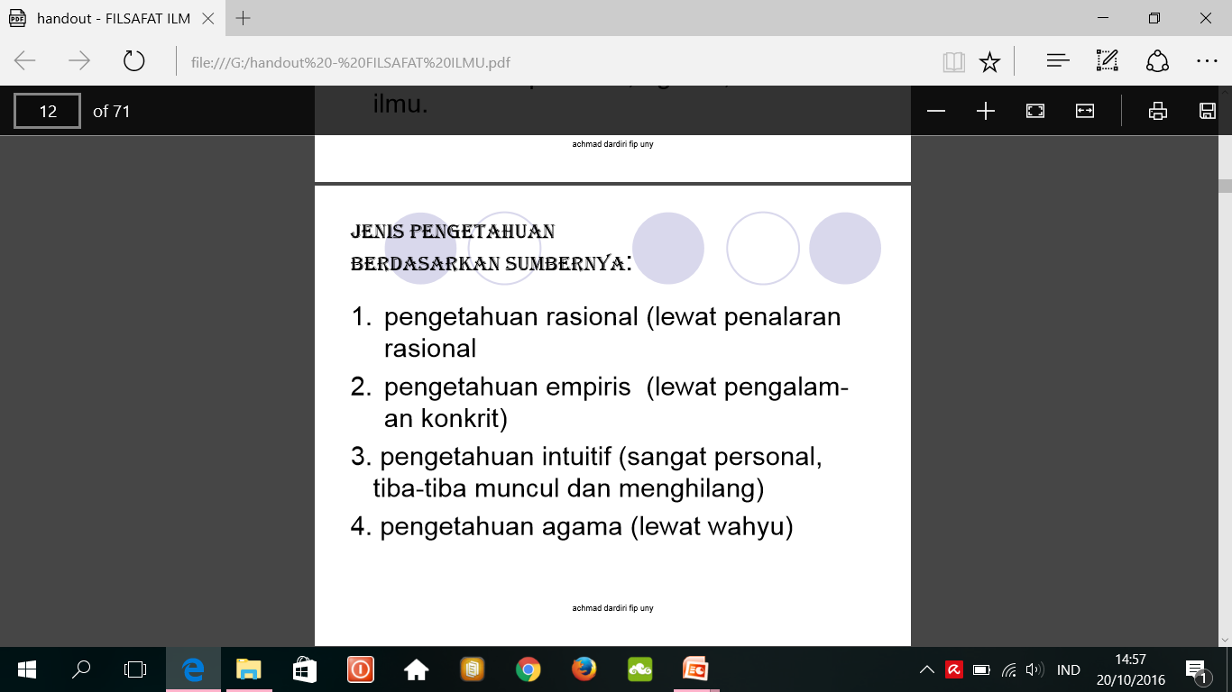
Oleh karena adanya keterbatasan itulah, maka muncul keragaman pengetahuan & ilmu pengetahuan manusia:

Slide 8
Filsafat
Filo = cinta / menyenangi
Karen a Ketidakpuasan para ilmuwan terhadap penemuan kebenaran oleh para filosof
Asal kata (Yunani)
Ilmu Induk
Sofia = Bijaksana
Perkembangan Filsafat
Cabang – Cabang Ilmu
Filsafat alam = Rumpun ilmu – ilmu alam
Physical Sciences, Biological sciences
Filsafat moral = Rumpun ilmu – ilmu sosial
Antropologi, psikologi, ekonomi, sosiologi, politik
Filsafat alam (metafisika), filsafat ketuhanan (theologi), filsafat manusia, filsafat ilmu, dsb.

Slide 9
B. Pengetahuan, Ilmu & Filsafat
Item | Penjelasan | Menjawab
Pengetahuan | Hasil tahu dari manusia | What
Ilmu | Mengapa dan bagaimana sesuatu tersebut terjadi | Why & How
Filsafat | Kajiannya tidak hanya sebatas fakta tetapi sampai batas kemampuan logika manusia | What, why & How
Apabila memiliki sasaran tertentu, mempunyai metode atau pendekatan, hasil kaji diakui secara universal
Disiplin Ilmu
August Comte (1798 – 1857) membagi tiga tingkat perkembangan ilmu pengetahuan
Religius
Asas religi yang menjadi postulat sehingga ilmu merupakan penjabaran dari ajaran religi (deducto)
Metafisik
Orang mulai berspekulasi, berasumsi / membuat hipotesis tentang ujud yang menjadi obyek penelahaan (hipotetico)
Positif
Asas-asas yang digunakan diuji secara positif dalam proses verivikasi yang obyektif (verivikatif).

Slide 10
Secara visual proses perkembangan ilmu pengetahuan digambarkan sebagai berikut.
Metode Deducto-Hipotetico-Verivikatif
Deduksi
Berdasarkan pengalaman – pengalaman atau teori-teori atau dogma-dogma yang bersifat umum dilakukan dugaan-dugaan atau hipotesis
Hipotesis
Dugaan yang ditarik berdasarkan teori, dogma, atau pengalaman-pengalaman.
Verivikasi
Proses pembuktian untuk hipotesis-hipotesis yang telah disusun melalui kegiatan
Induksi
Hasil penelitian tersebut disusun ke dalam suatu teori umum.

Slide 11
SKEMA KAITAN FILSAFAT & ILMU

Slide 12
BAGAIMANA RELASI ANTARA FILSAFAT DAN AGAMA?
Ada perdebatan mengenai relasi filsafat dan agama.
Ada tiga jawaban utama oleh para ahli terkait dg pertanyaan di atas, yaitu:
(1) Revisionis. Jawaban ini berasal dari Agustinus (354-430) yg menyatakan ajaran agama bertugas merevisi (mengoreksi & memperbaiki) pemikiran filsafat.

Slide 13
(2) Sintesis. Jawaban ini berasal dari Thomas Aquinas (1225-1274) yg menyintesiskan filsafat dan agama sedemikian rupa.
Keduanya dipertahankan identitas masing-masing, menjadi suatu entitas baru.
Hasilnya , pemikiran filsafat menjadi lapisan bawah yg bersifat umum, sedangkan ajaran agama menjadi lapisan atas yg bersifat khusus.

Slide 14
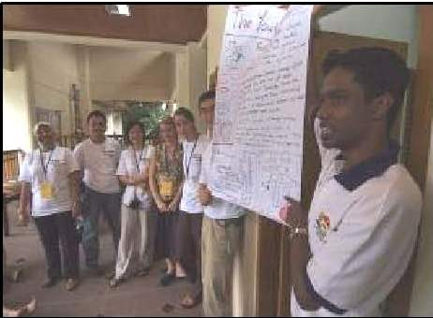
(3) Diaparalelis. Jawaban ini diberikan oleh F.E.D. Schleiermacher (1768-1834) yg menganggap bahwa agama dan filsafat sbg gejala yg sejajar.
Hal ini dapat diumpamakan seperti sepasang rel kereta api yg sejajar.

Slide 15

Theologi
Adakah Tuhan?
→4 Dalil pembuktian Tuhan (Ontologis, Kosmologis, Teleologis, dan Etis)
1. Dalil ontologis (Anselmus):
  segala sesuatu di dunia ini tdk ada yg sempurna, melainkan hanya memperlihatkan tingkatan-tingkatan (gradasi).
  Oleh karenanya, ada satu yg paling sempurna yg mengatasi atas semua ketidaksempurnaan itu, yakni The Perfect Being.

Slide 16
2. Dalil Kosmologis (Aristoteles)
Keteraturan alam semesta ini ditentukan oleh gerak (motion).
Gerak merupakan penyebab terjadinya perubahan (change) di alam semesta.
Akhirnya akal manusia tiba pada suatu titik ultimate yaitu, sumber penyebab dari semua gerak, yaitu Unmoved Mover, Penggerak yg tak digerakkan.

Slide 17

Dalil Kosmologis (Aristoteles)
Un
moved
Mover
ultimate
Change
Motion

Slide 18
4. Dalil Etis (Immanuel Kant)
Dalam diri setiap manusia ada dua kecenderungan yg bersifat niscaya, yaitu keinginan hidup bahagia (happiness) dan berbuat baik (goodness).
Keduanya akan dapat terwujud dlm kehidupan manusia, apabila dijamin oleh 3 postulat,
Yaitu: (1) kebebasan kehendak (freewill), (2) keabadian jiwa (immortality), dan (3) Tuhan (God) selaku penjamin hukum moral (Law Giver).

Slide 19
FILSAFAT, ILMU dan AGAMA
Filsafat dibutuhkan agama utk membuktikan kebenaran ajarannya, sehingga kebenaran agama tidak saja memperoleh legitimasi dari segi otoritatif (naqli) tetapi juga segi rasional (aqli).
Agama dibutuhkan oleh filsafat utk memperkaya khazanah kajian yang menjadi obyek dari filsafat.

Slide 20
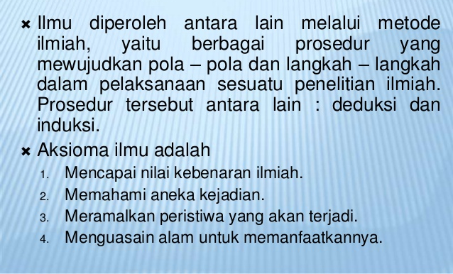

Slide 21
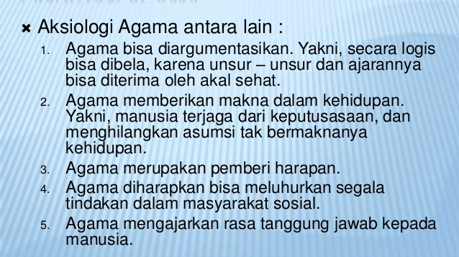

Slide 22
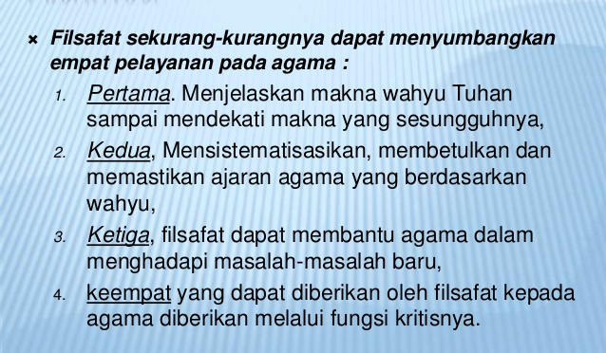

Slide 23
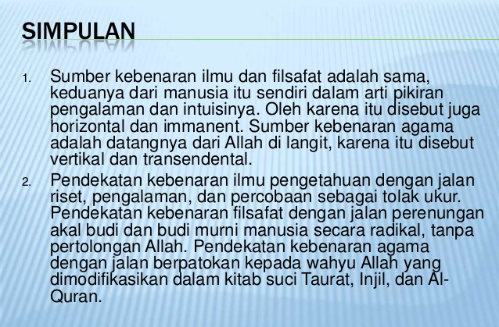
POIN-POIN PENTING :

Slide 24
Pengetahuan | ilmu | Filsafat | Agama
Objek Material
Objek Formal
Metode
Ukuran Kebenaran
Sumber
Aksioma

